Slide 1
স্বাগতম

Slide 2
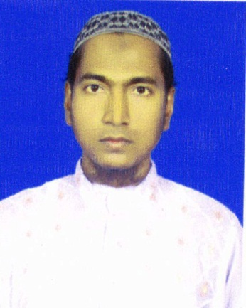
শিক্ষক পরিচিতি
শ্রেণিঃ- অষ্টম
বিষয়ঃ- বাংলা
বিষয়বস্তুঃ- গদ্য
সময়ঃ – ৪৫ মিনিট
তারিখঃ ২২-0৬-20২০ইং
জোবাইদুল হক
সহকারি শিক্ষক(বাংলা)
আয়মা জামালপুর সিদ্দিকীয়া দাখিল মাদ্রাসা, বিষ্ণুপুর, পাঁচবিবি, জয়পুরহাট
আই ডি নং – ২৪
Jobaydul1010@gmail.com
01744637887

Slide 3
শিখনফল
‘অতিথির স্মৃতি, গল্পের বহুনির্বাচনি প্রশ্নোত্তর বলতে পারবে ।

Slide 4
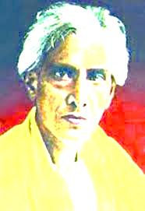
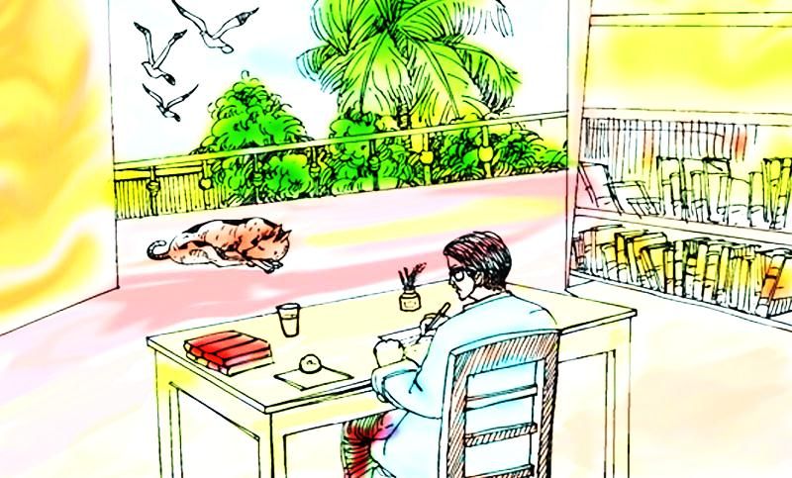
অতিথির স্মৃতি
শরৎচন্দ্র চট্টোপাধ্যায়

Slide 5
১। “অতিথির স্মৃতি” গল্পে কোন পাখির উল্লেখ নেই?
(ক) ময়না (খ) দোয়েল (গ) শালিক (ঘ) বুলবুলি
২। শরৎচন্দ্র চট্টোপাধ্যায় ডি.লিট উপাধি পেয়েছেন
কোন বিশ্ববিদ্যালয় থেকে?
(ক) ঢাকা (খ) কলকাতা (গ) অক্সফোর্ড (ঘ) কেম্ব্রিজ
৩। বাত ব্যাধিগ্রস্ত রোগীরা কখন ঘরে প্রবেশ করে?
(ক) সন্ধ্যার পরে (খ) সন্ধ্যার পূর্বে
(গ) বিকেলে (ঘ) গোধুলি বেলা

Slide 6
৪। “অতিথির স্মৃতি” গল্পে বায়ূ পরিবর্তন
কথাটিতে কী বোঝানো হয়েছে?
(ক) বাসস্থানের পরিবর্তন (খ) স্বাস্থ্যকর পরিবেশে বসবাস (গ) স্বাস্থ্যের প্রতি যত্ন নেওয়া (ঘ) চিকিৎকের নির্দেশ দান
৫। “অতিথির স্মৃতি” গল্পের পূর্ণ নাম কী ছিল?
(ক) দেওঘরের বাতি (খ) দেওঘরের স্মৃতি
(গ) দেওঘরের রাত্রি (ঘ) দেওঘরের কাহিনী

Slide 7
৬। প্রাচীরের ধারে কোন গাছ ছিল?
(ক) আমগাছ (খ) বকুলগাছ (গ) অশ্বত্থগাছ (ঘ) ইউক্যালিপটাস
৭। শরৎচন্দ্র চট্টোপাধ্যায় চেঁচে পুচেঁ নিয়ে যাওয়া বলতে
বুঝিয়েছেন-
(ক) তাচ্ছিল্যভাবে নেওয়া (খ) ছড়িয়ে ছিটিয়ে ফেলা
(গ) পরিষ্কার পরিচ্ছন্নভাবে নেওয়া (ঘ) এলোমেলোভাবে নেওয়া

Slide 8
৮। ইউক্যালিপ্টাস গাছে বসে কোন পাখি ডাকত?
(ক) বেনে-বৌ (খ) শালিক (গ) বুলবুলি (ঘ) শ্যামা
৯। “অতিথির স্মৃতি” গল্পে কখন থেকে একজন গলা
ভাঙ্গা সুরে ভজন শুরু করল?
(ক) রাত্রি দুইটে (খ) রাত্রি তিনটে
(গ) রাত্রি চারটে (ঘ) রাত্রি পাঁচটায়
১০। “অতিথির স্মৃতি” গল্পে একটু দেরি করে কোন পাখি আসত?
(ক) শ্যামা (খ) শালিক (গ) বুলবুলি (ঘ) বেনে-বৌ

Slide 9
১১। “অতিথির স্মৃতি” গল্পে এ দেশে ব্যাধের অভাব নেই।
এ কথা দ্বারা লেখক কী বুঝিয়েছেন?
(ক) পাখি শিকারিদের দৌরাত্ন্য (খ) পাখি শিকারিদের অভাব
(গ) পাখি পালনের অভাব (ঘ) পাখি পালকের আধিক্য
১২। “অতিথির স্মৃতি” গল্প থেকে আমরা যে শিক্ষা পাই?
(i) মমত্ববোধ (ii) সহানুভূতি (iii) ভালোবাসা
(ক) i ও ii (খ) ii ও iii
(গ) i ও iii (ঘ) i, ii ও iii

Slide 10
১৩। আতিথ্যের মর্যাদা লঙ্ঘন বলতে কী বোঝানো হয়েছে?
(i) কোনো তিথি না মেনে কারো আগমনকে (ii) মাত্রাতিরিক্ত সময় আতিথেয়তা গ্রহন করাকে (iii) অবাঞ্ছিতভাবে কোনো অতিথির অধিক সময় অবস্থানকে।
(ক) i (খ) i ও ii (গ) iii (ঘ) i, ii ও iii
উদ্দীপকটি পড়ে ১৪ ও ১৫ নং প্রশ্নের উত্তর দাওঃ
রাফিদ বিড়াল ভালোবাসে। সে বাড়িতে থাকলে তাঁর পোষা বিড়ালটি তাঁর কাছে কাছে ঘোরে। সে খাবার খাওয়ার সময় তাঁর বিড়ালটিকে আলাদা করে খেতে দেয়। এতে তাঁর মা ভীষণ রাগারাগি করে। যখন রাফিদ বাড়িতে থাকেনা তখন তাঁর মা বিড়ালটিকে বাড়ির বাইরে তাড়িয়ে দেয়।
১৪। রাফিদের মায়ের চরিত্রের সংগে “অতিথির স্মৃতি” গল্পের যে চরিত্রের মিল
পাওয়া যায়----
(ক) লেখকের (খ) মালির (গ) মালির- বৌ (ঘ) চাকরদের

Slide 11
১5। রাফিদের বিড়াল প্রীতি “অতিথির স্মৃতি” গল্পের
কোন লাইনে প্রকাশ পেয়েছে ----
(ক) বাড়ি ফিরে যাবার আগ্রহ মনের মধ্য কোথাও খুঁজে পেলাম না। (খ) ওদের দোর খোলার শব্দেই অতিথি ছুটে পালাল।
(গ) কুকুরটাকে আজ খেতে দিয়েছিস
(ঘ) স্টেশনের ফটকের বাইরে দাঁড়িয়ে একদৃষ্টে চেয়ে আছে অতিথি।

Slide 12
জ্ঞানমূলক প্রশ্নোত্তর পর্বঃ
১। শরৎচন্দ্র চট্টোপাধ্যায় কোথায় জন্ম গ্রহন করেন?
উঃ- হুগলি জেলার দেবানন্দপুর ।
২। শরৎচন্দ্র চট্টোপাধ্যায় কত তারিখে জন্ম গ্রহন করেন?
উঃ- ১৫ই সেপ্টেম্বর ১৮৭৬ সাল।
৩। শরৎচন্দ্র চট্টোপাধ্যায়ের পিতার নাম কী?
উঃ- মতিলাল চট্টোপাধ্যায়

Slide 13
৪। শরৎচন্দ্র চট্টোপাধ্যায়ের পিতার নাম কী?
উঃ- ভূবন মোহিনী।
৫। প্রথমে তিনি কোনটিকে পেশা হিসেবে গ্রহণ করেন?
উঃ- পেশ/কর্মজীবন-১৯০৩ সালে বার্মার রেঙ্গুনে একাউন্ট্যণ্ট জেনারেলের অফিসে কেরানি চাকরি করেন।
৬। পরবর্তীতে কোন পেশায় নিয়োগ করেন?
উঃ- সাহিত্য রচনাকেই পেশা হিসেবে গ্রহণ করেন।

Slide 14
৭। তাঁর সাহিত্যিক খ্যাতি কখন ছড়িয়ে পড়ে?
উঃ- ‘বড়দিদি’ উপন্যাস প্রকাশিত হওয়ার পর।
৮। ‘বড়দিদি’ উপন্যাস কত সালে প্রকাশিত হয়?
উঃ- 1907 সালে।
৯। তাঁর কয়েকটি উপন্যাস এর নাম লিখ।
উঃ- বড়দিদি,বিরাজ বৌ,রামের সুমতি,পল্লিসমাজ,দেবদাস,
শ্রীকান্ত,গৃহদাহ,দেনাপাওনা,পথের দাবী এবং শেষ প্রশ্ন।

Slide 15
১০। তাঁর কয়েকটি ছোটগল্প এর নাম লিখ।
উঃ- মহেশ,বিলাসী, সতী,মামলার ফল।
১১। তাঁর কয়েকটি নাটক এর নাম লিখ।
উঃ- রমা,ষোড়শী,দত্তা।
১২। কলকাতা বিশ্ববিদ্যালয় থেকে তিনি কোন পুরস্কার
লাভ করেন?
উঃ- ‘জগত্তারিণী স্বর্ণপদক’।

Slide 16
১৩। শরৎচন্দ্র চট্টোপাধ্যায় কত সালে ‘জগত্তারিণী স্বর্ণপদক’
লাভ করেন?
উঃ- ১৯২০ সালে।
১৪। ঢাকা বিশ্ববিদ্যালয় থেকে তিনি কোন উপাধি পান?
উঃ- ‘ডি-লিট উপাধি’।
১৫। শরৎচন্দ্র চট্টোপাধ্যায় কত সালে ‘ডি-লিট উপাধি’ লাভ
করেন?
উঃ- ১৯৩৬ সালে।

Slide 17
১৬। শরৎচন্দ্র চট্টোপাধ্যায় কোথায় মৃত্যু বরণ করেন?
উঃ- কলকাতায় ।
১৭। শরৎচন্দ্র চট্টোপাধ্যায় কত তারিখে মৃত্যু বরণ করেন?
উঃ- ১৬ই জানুয়ারি ১৯৩৮ সালে ।
১৮। বেরিবেরি কী?
উঃ- পা ফোলা রোগ ।

Slide 18
১৯। দোর শব্দের অর্থ কী?
উঃ- দরজা বা দুয়ার।
২০। মালি শব্দের অর্থ কী?
উঃ- বাগানের কাজে নিয়োজিত ব্যক্তি।
২১। কুঞ্জ শব্দের অর্থ কী?
উঃ- উপবন বা বাগান।

Slide 19
মূল্যায়ন
১। সহসা খোলা দোর দিয়ে সিড়ির উপর কার ছায়া পড়ল?
২। প্রাচীরের ধারে ঘেষা গাছটির নাম কী?
৩। বড়দিদি কী এবং কার লেখা ?
৪। পাখি চালান দেয়া কাদের ব্যবসা?
৫। বাড়তি খাবারের অংশীদার ছিল কে?

Slide 20
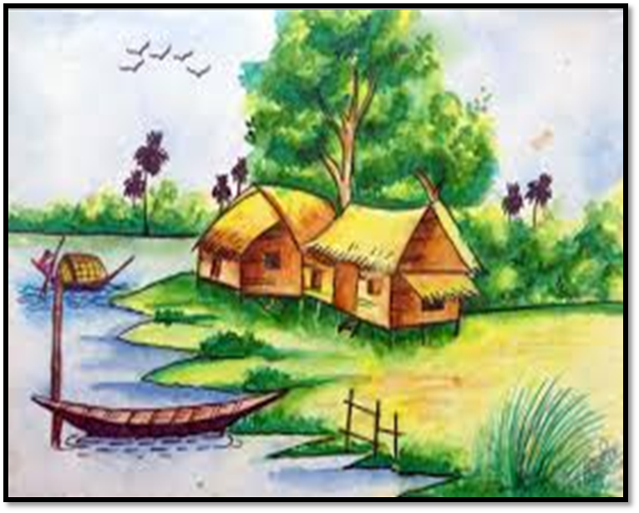
বাড়ির কাজঃ
পাঠ্য বইয়ের ‘অতিথির স্মৃতি’ গল্প থেকে
১নং সৃজনশীল প্রশ্নোত্তর লিখে নিয়ে আসবে।

Slide 21
